Slide 1
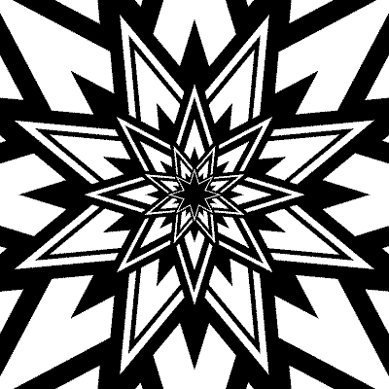
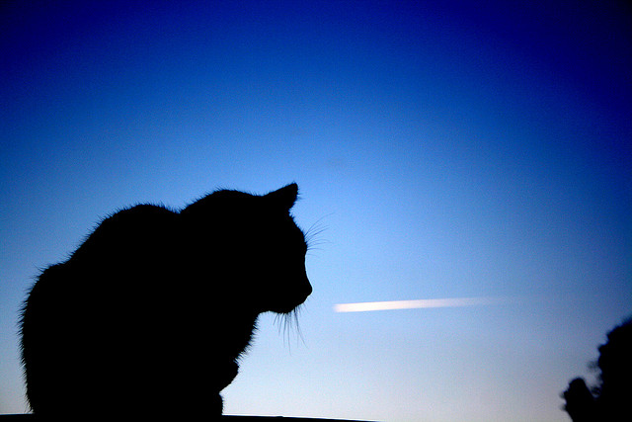



SILUETAS
JOSE LUIS

Slide 3

Una silueta es una vista de cierto objeto o escena que consiste en el esquema y un interior sin rasgos distintivos, con la silueta generalmente siendo negra. Forma que presenta a la vista la masa de un objeto más oscuro que el fondo sobre el cual se proyecta. Perfil de registrar el aspecto de una persona.

Slide 4
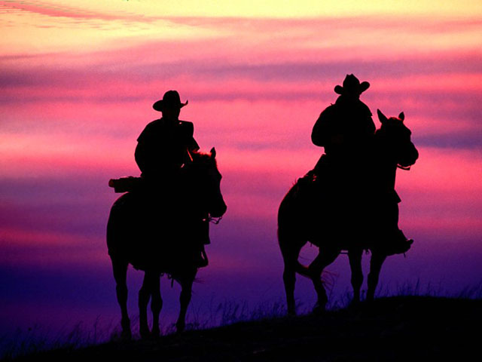

Slide 5


Slide 6
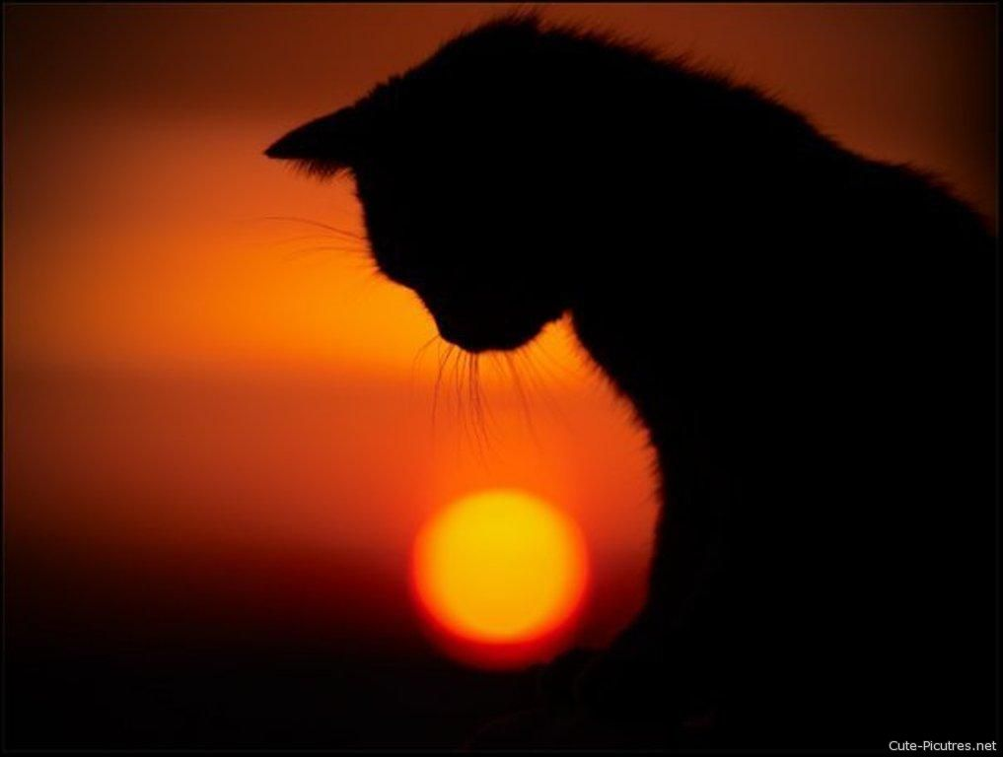

Slide 7
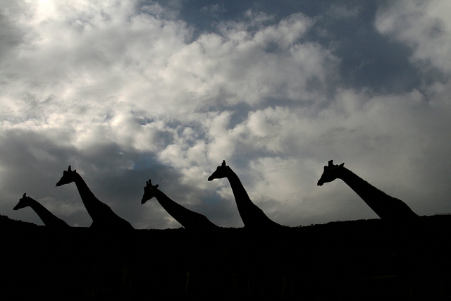

Slide 8
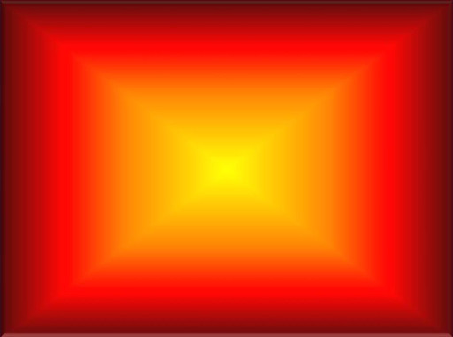
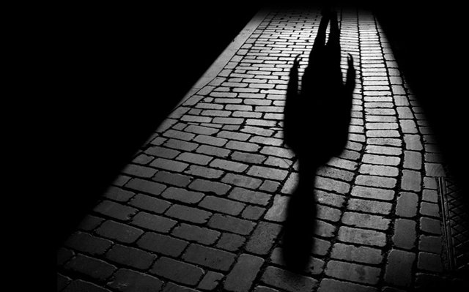

Slide 9
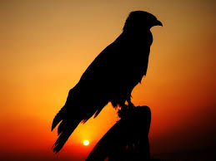







Slide 10
La palabra es un epónimo nombrado después de Étienne de Silhouette, Ministro de Hacienda de Luis XV de Francia quién en 1759 impuso demandas económicas ásperas ante la gente francesa, particularmente a los ricos, durante la Guerra de los Siete Años, tal que su nombre llegó a ser sinónimo de cualquier cosa terminada o hecha barato.

Slide 11
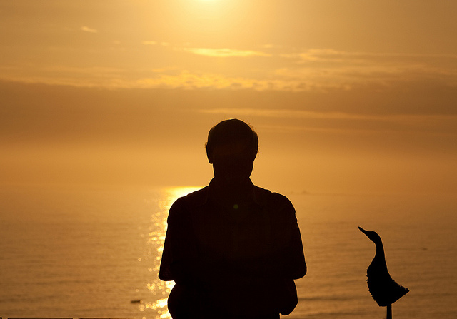

Slide 12
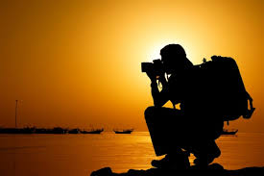

Slide 13
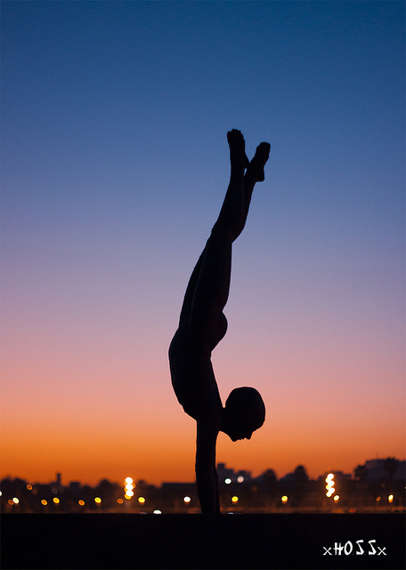

Slide 14
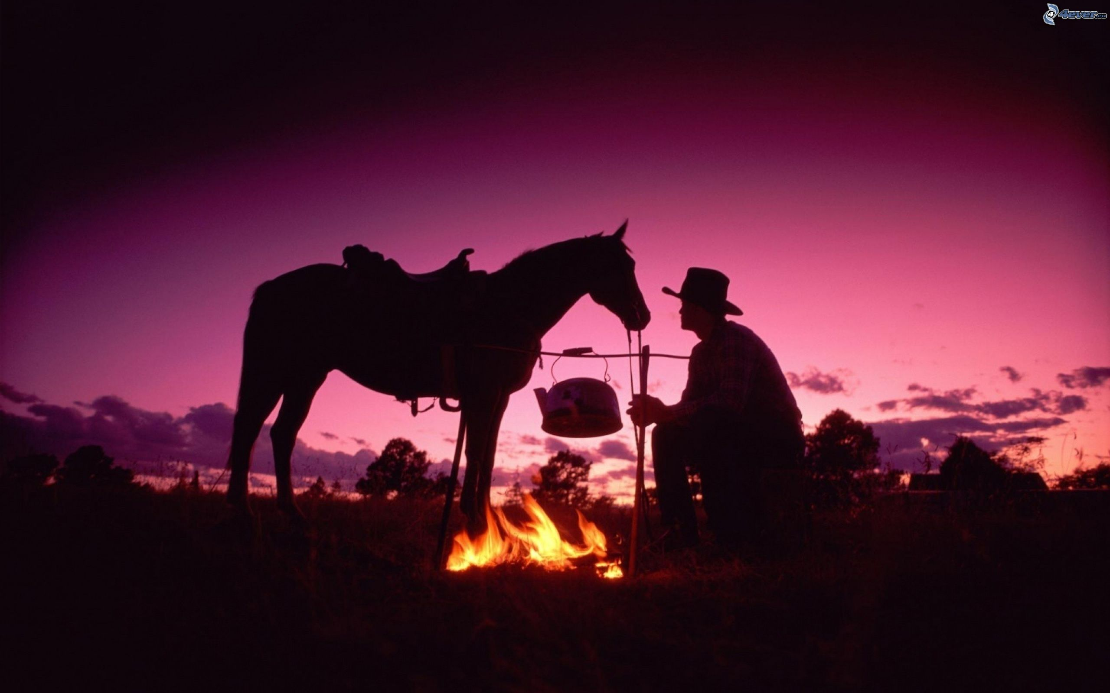

Slide 15
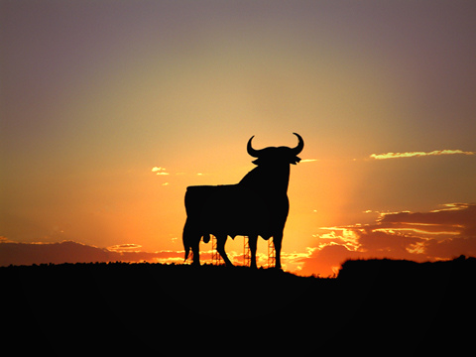

Slide 16
La Se dice que de Silhouette disfrutaba recortando en papel retratos en silueta, práctica que al hacerse popular tomó el nombre del apellido del ministro convirtiéndolo en sinónimo de estos retratos. Antes de la llegada de la fotografía, conseguir perfiles en silueta recortados en cartulina negra era la manera más barata de registrar el aspecto de una persona.

Slide 17
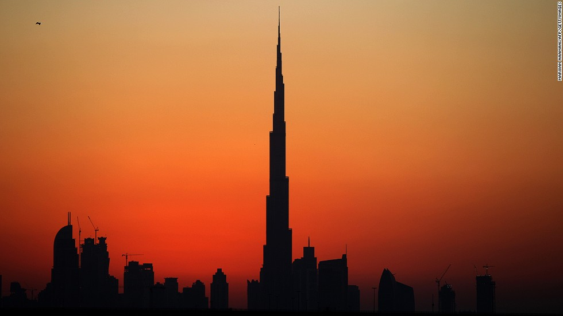

Slide 18
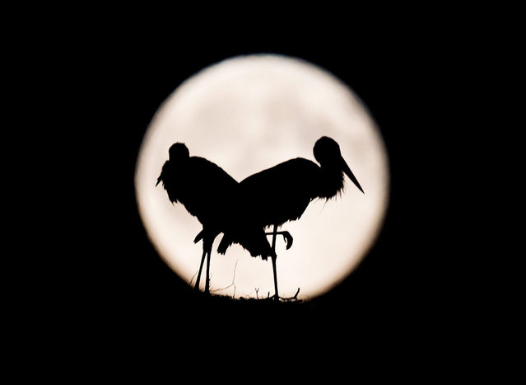

Slide 19
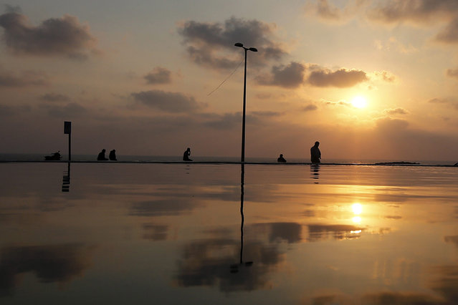

Slide 20
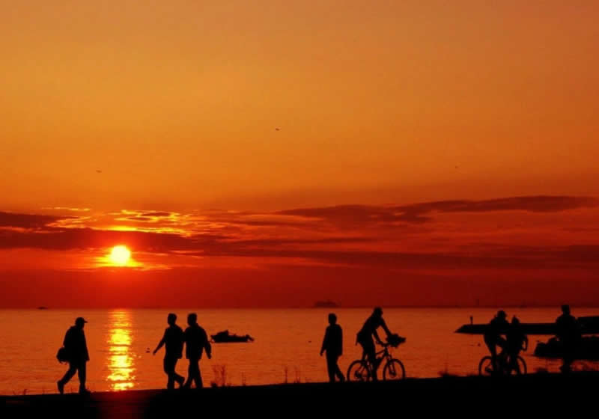

Slide 21
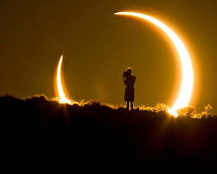

Slide 22
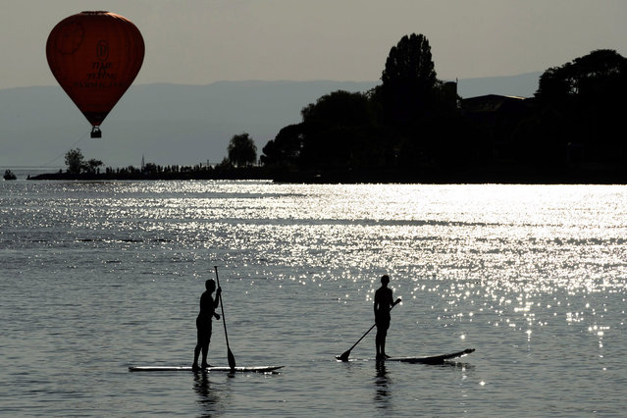

Slide 23
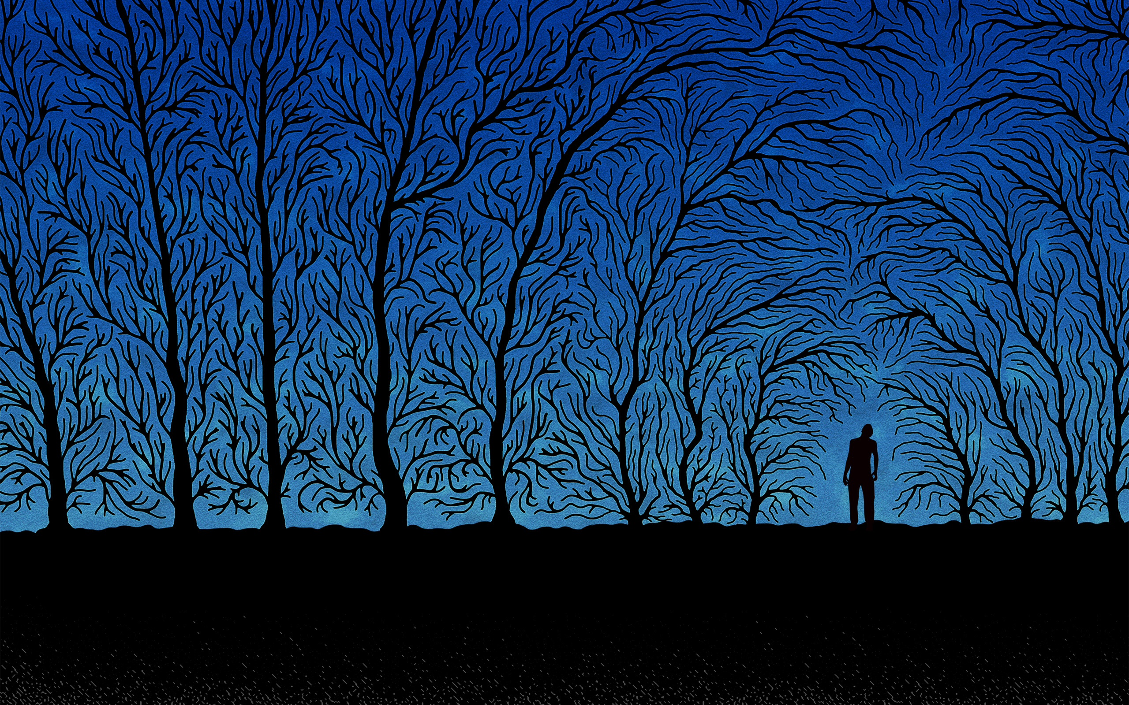

Slide 24
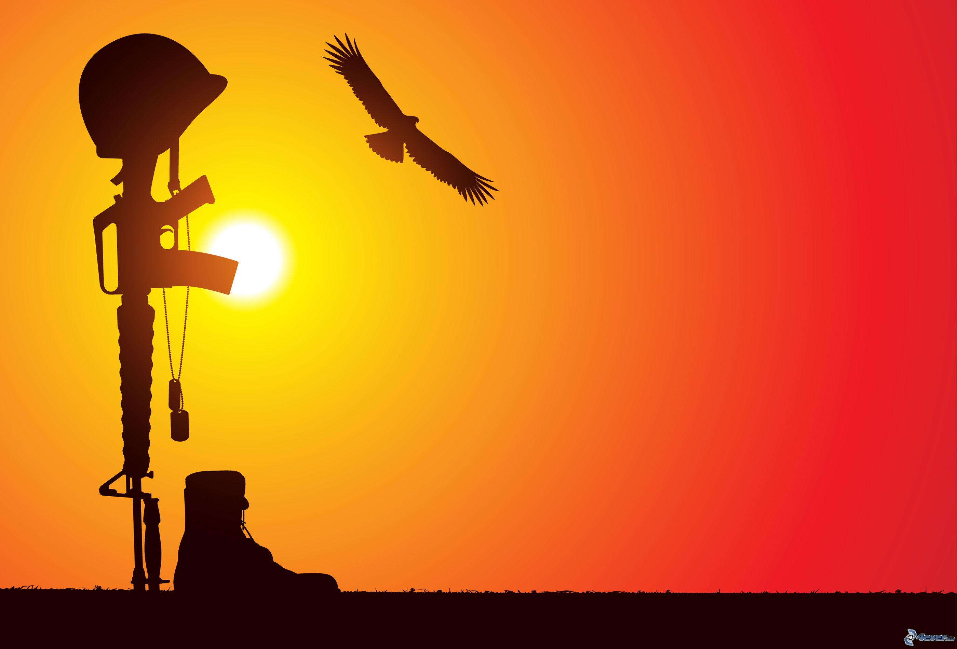

Slide 25


Slide 26
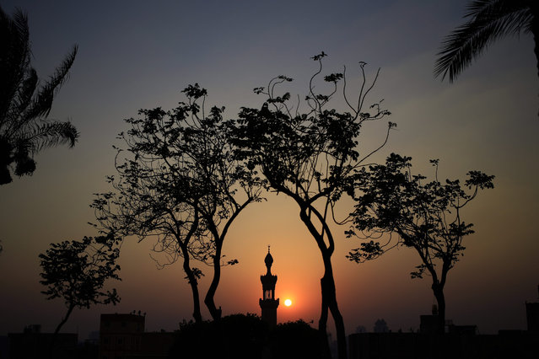

Slide 27
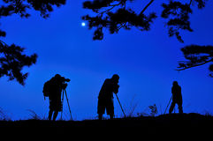

Slide 28
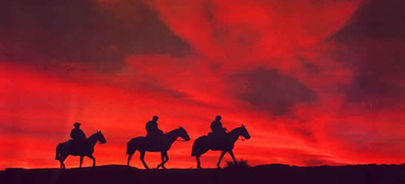

Slide 29


Slide 30
El mejor momento del día para tomar estas fotos es o bien al amanecer o al atardecer. También podemos servirnos de otros elementos externos como una hoguera, la nieve o la niebla, que funcionarán como fuentes de luz. Para lograr una buen exposición te recomendamos que hagas el enfoque manual o que tomes la foto con el diafragma lo más cerrado posible para lograr una gran profundidad de campo.

Slide 31
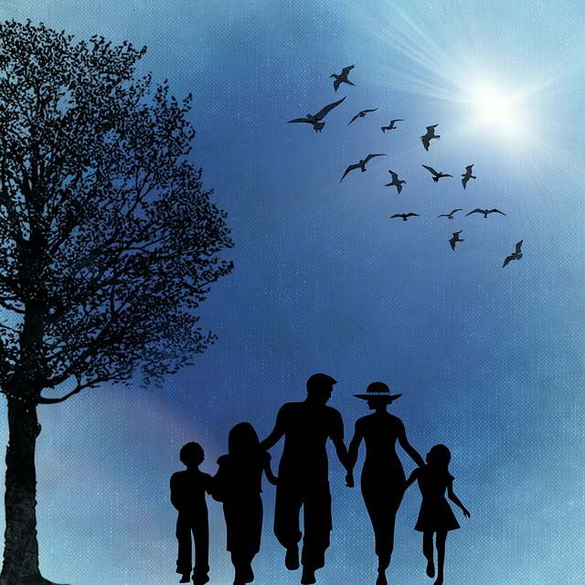

Slide 32
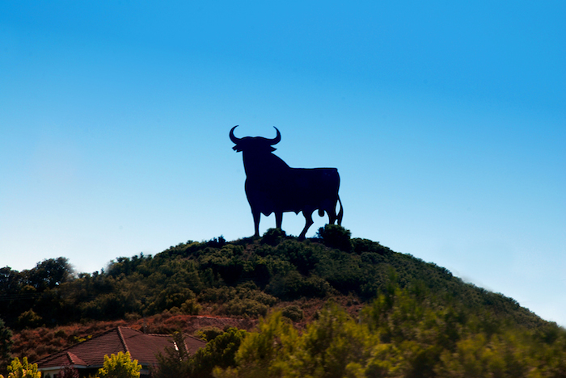

Slide 34
De lo que se trata es de que el objeto/sujeto quede totalmente subexpuesto, es decir, totalmente negra, por lo tanto necesitamos que el exposímetro mida la luz por fuera de la figura. Apaga el flash de la cámara y sitúate de forma tal que el elemento principal se coloque en la zona de penumbra.

Slide 35
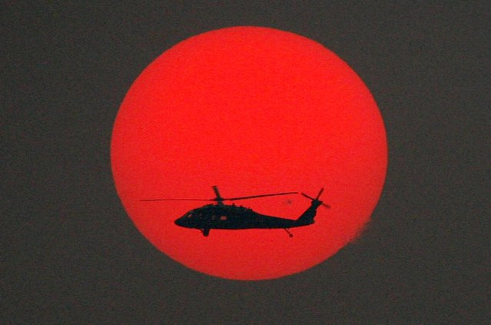

Slide 36
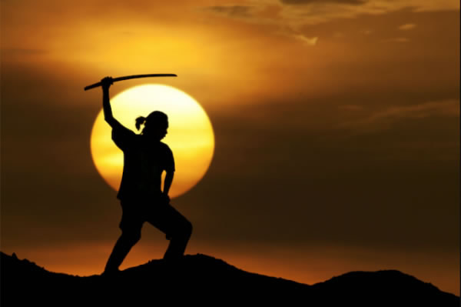

Slide 37
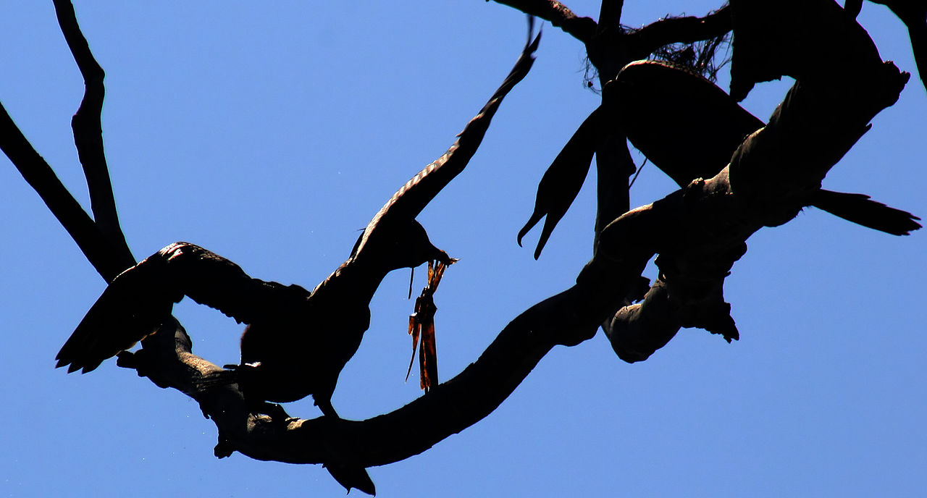

Slide 38
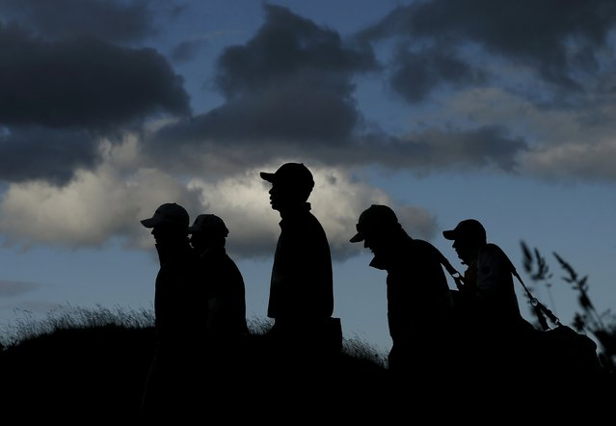

Slide 39
Fondo luminoso en contraste con un objeto/sujeto opaco. Esto es lo que se denomina fotografía de contorno o de siluetas, un estilo que nos ayuda a representar el misterio, el drama o la emoción a través de una imagen. Seguramente en más de una ocasión has tomado una de estas fotos por casualidad pero es interesante que conozcas algunos de los tips que te ayudarán a explorar otros campos de la fotografía.
Para fotografiar siluetas es necesario que el sujeto se coloque frente a una fuente de luz. La luz debe ser medida en el fondo y no en la persona, por eso no es nada recomendable utilizar el modo automático cuando queremos tomar fotos de contornos.

Slide 40
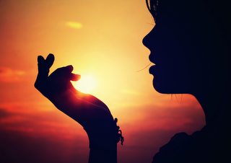

Slide 41
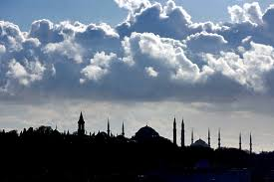

Slide 42
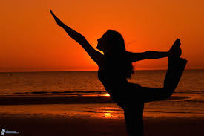

Slide 43
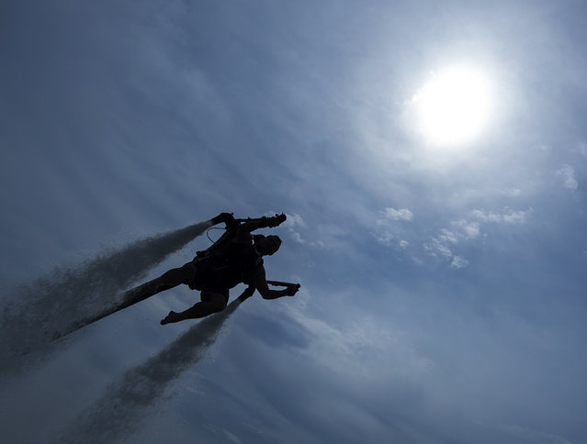
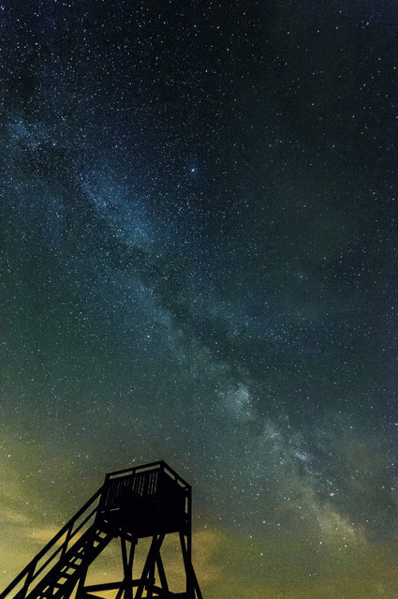
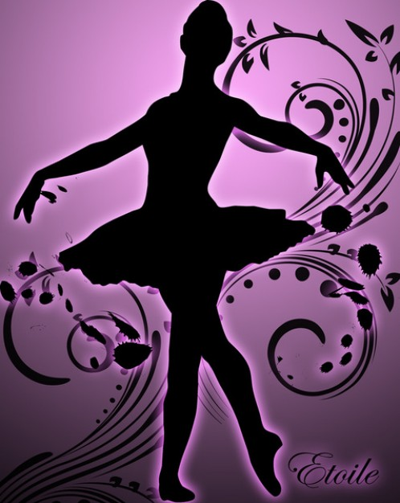


Slide 45
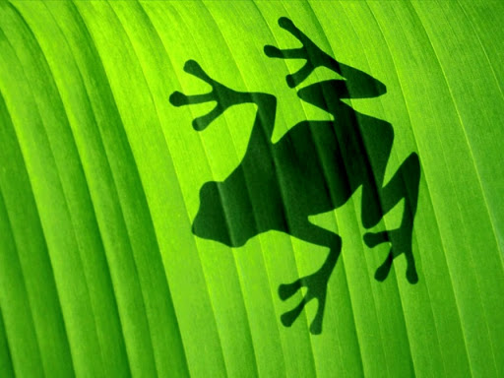

Slide 46
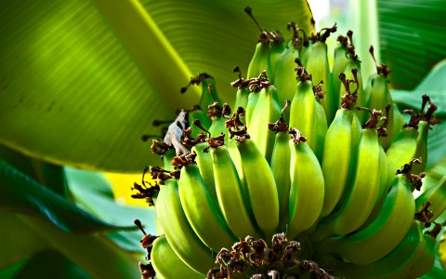

Slide 47
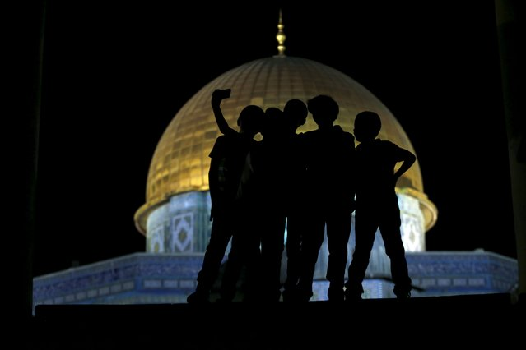

Slide 48
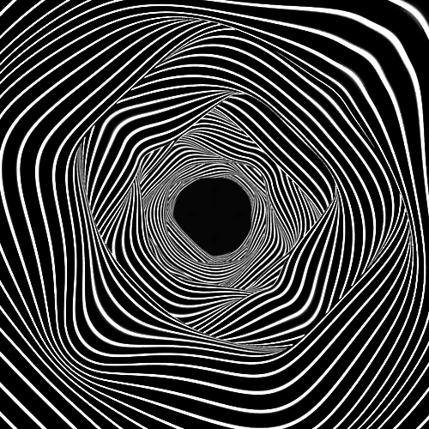
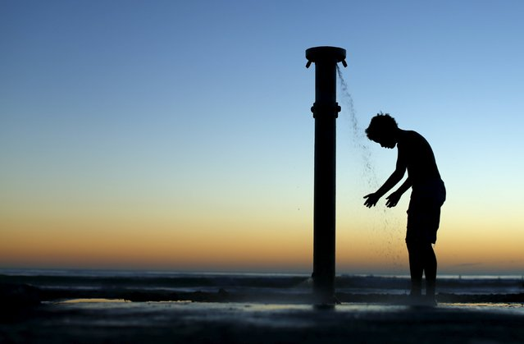

Slide 49
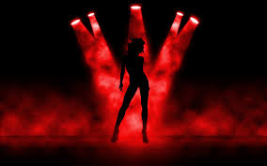

Slide 50
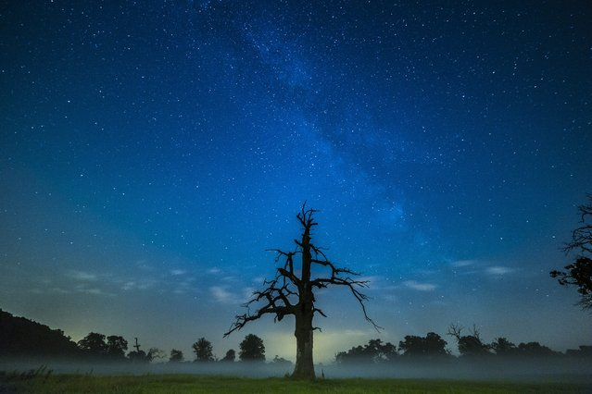

Slide 51
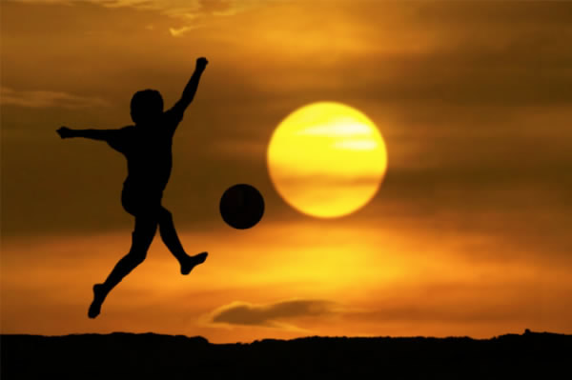

Slide 52
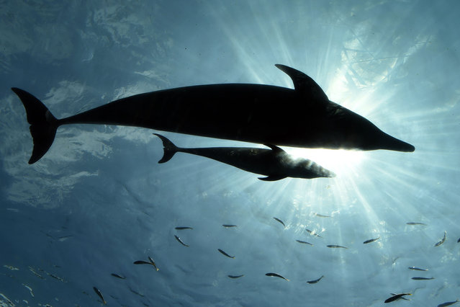

Slide 53
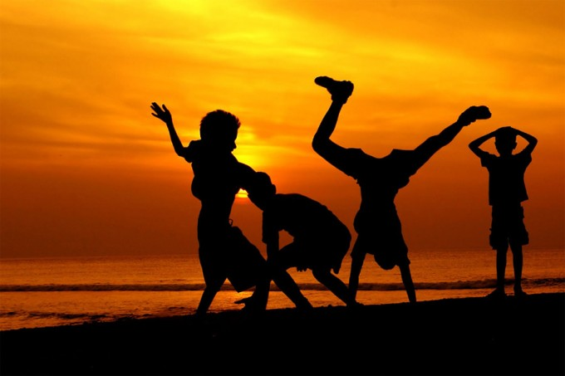

Slide 54
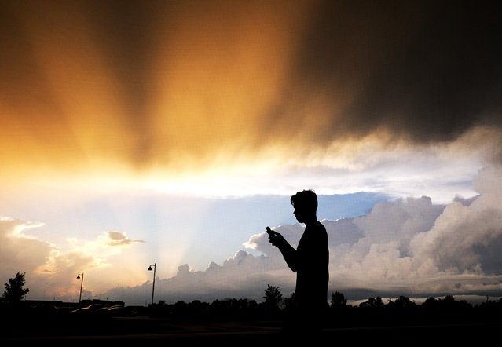

Slide 55
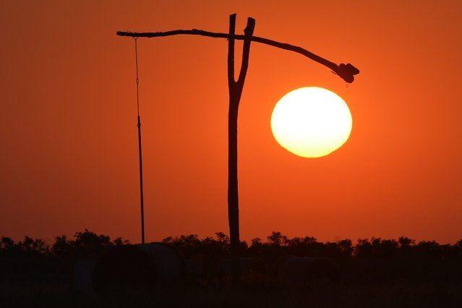

Slide 56


Slide 57
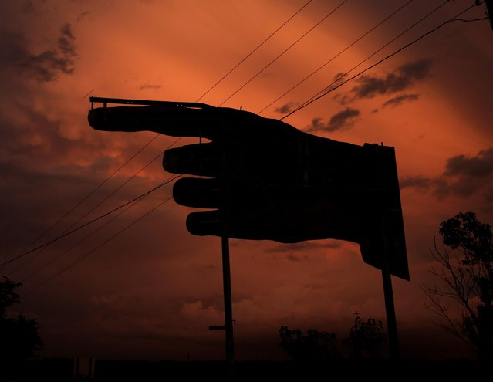

Slide 58
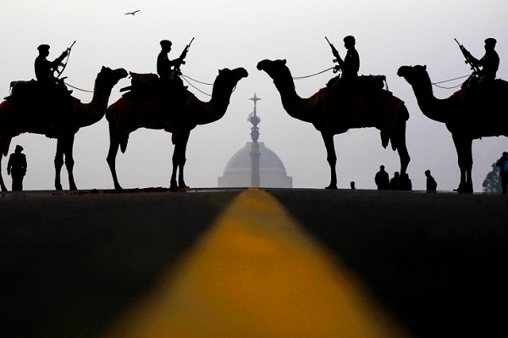

Slide 59


Slide 60



Slide 61


Slide 62


Slide 63


Slide 64


Slide 65

  UN FUERTE ABRAZO
  QUE TENGAS UN BUEN DIA
JOSE LUIS

Slide 66









¿Te ha gustado?
Puedes ver más entrando
Aquí
Además puedes recibir powerpoints en tu correo electrónico suscribiéndote aquí:
Esta presentación powerpoint ha sido creada y compartida única y exclusivamente para mispps.com

